Slide 1
Применение цифровой лаборатории для изучения тепловых явлений на уроках физики.
Сигачёва О.В.
учитель физики
МБОУ «Акбулакская СОШ№1»

Slide 2
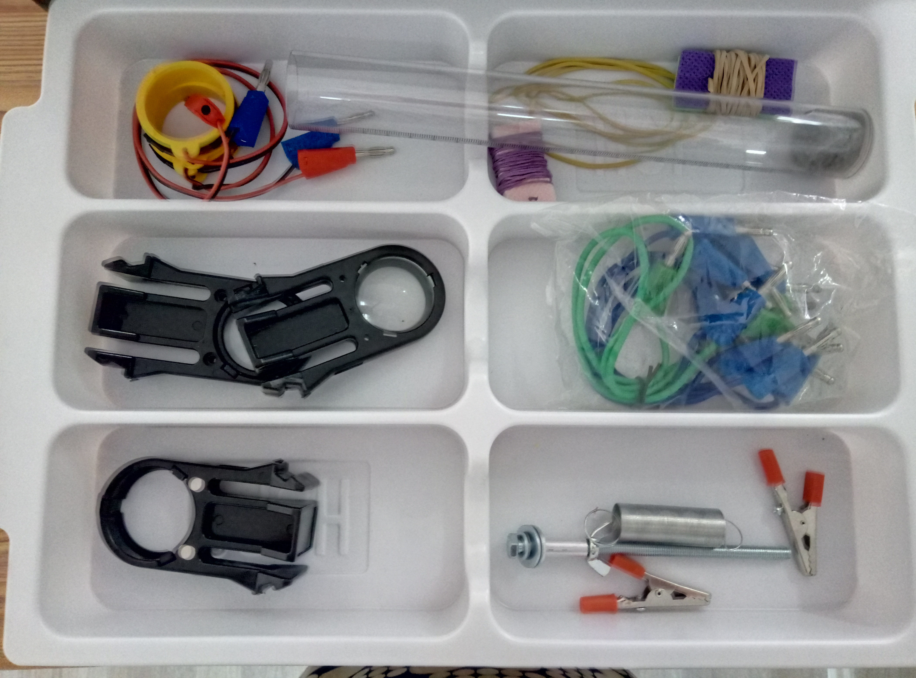

Slide 3
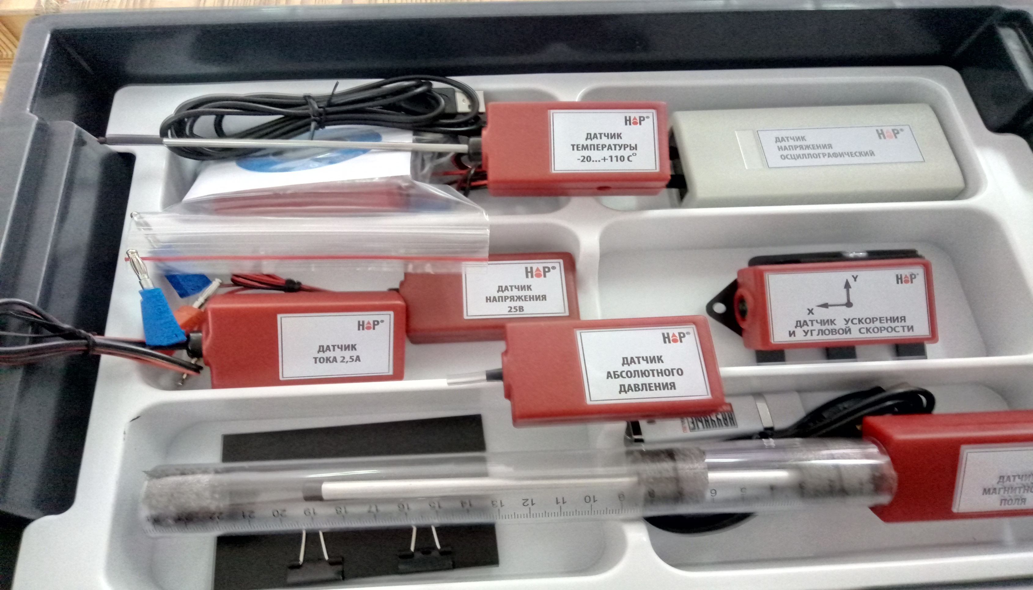

Slide 4
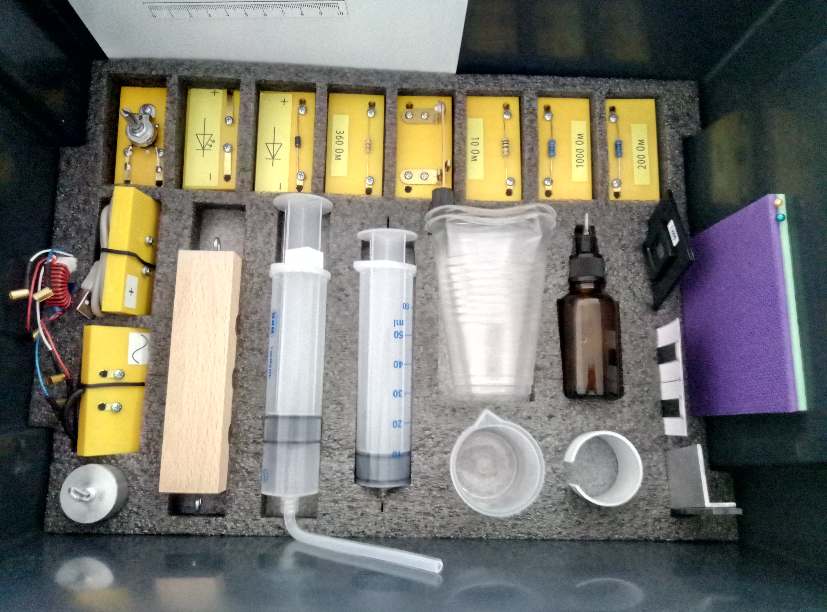

Slide 5
Использование лаборатории по физике для проведения уроков по теме тепловые явления в 8 классе
1 . Проверка закона сохранения энергии для тепловых процессов
2. Определение удельной теплоемкости твердого тела.

Slide 6
Использование лаборатории по физике для проведения уроков по теме тепловые явления в 10 классе
1. Определение удельной теплоты плавления льда.
2. Изучение закономерности испарения жидкости.
3. Изучение зависимости давления газа от температуры в сосуде постоянного объема.
4. Зависимость давления газа от объема при постоянной температуре.

Slide 7
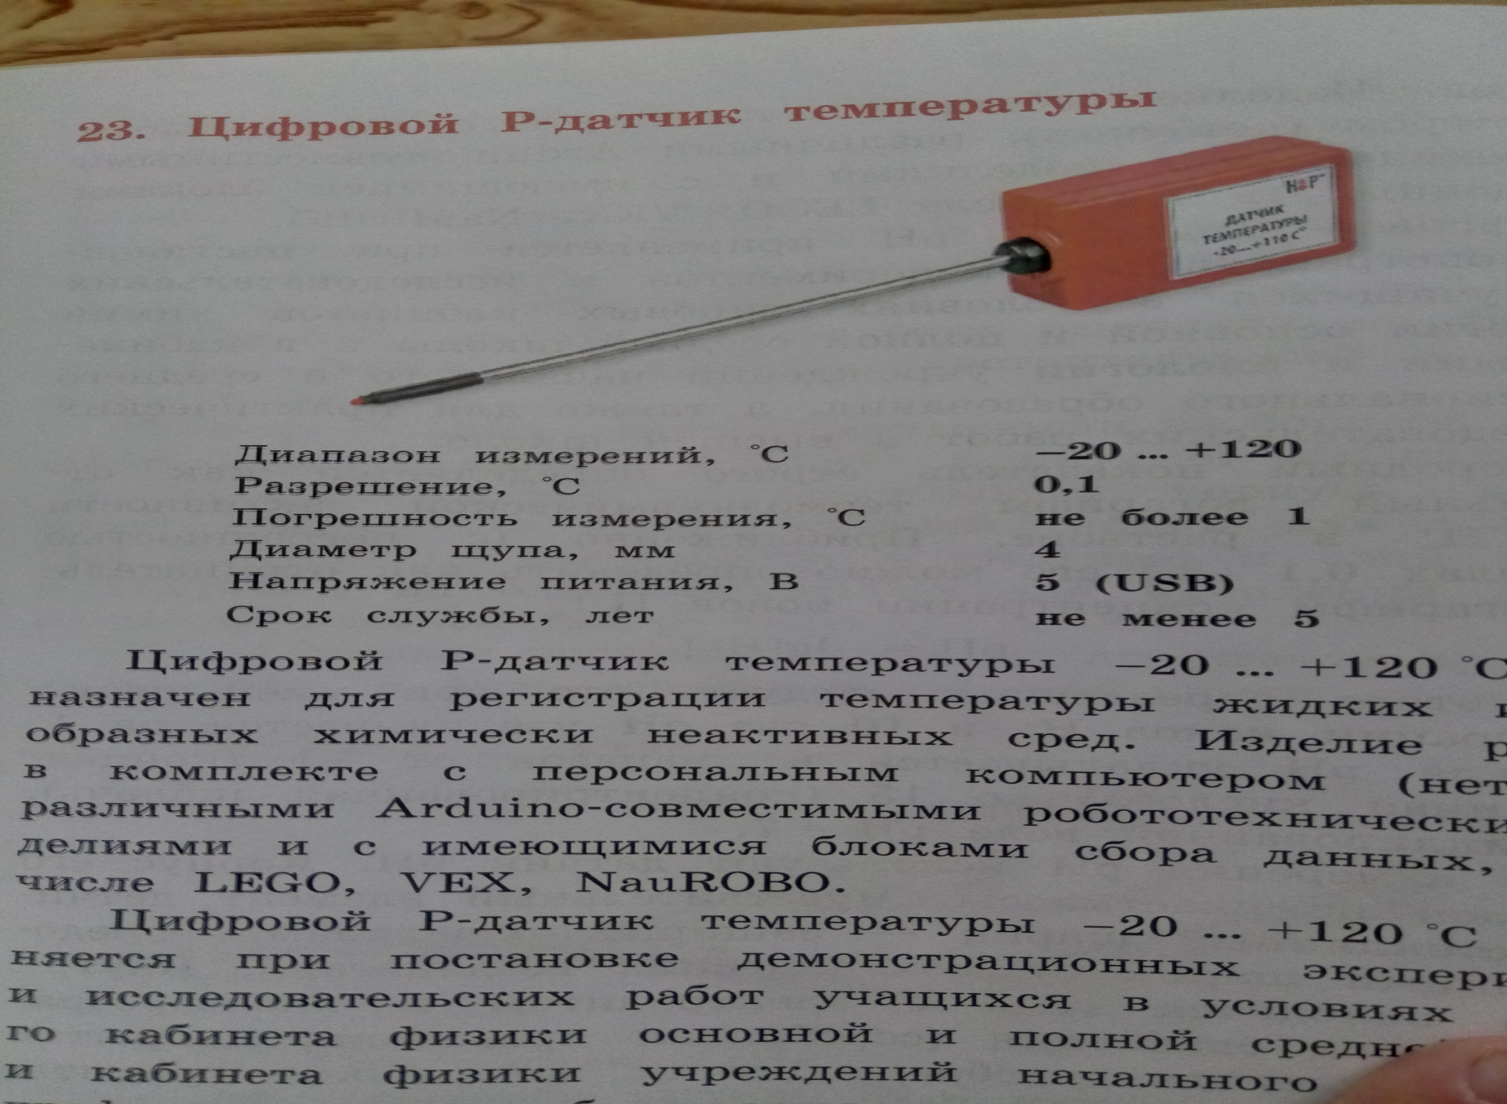
Датчик температуры

Slide 8
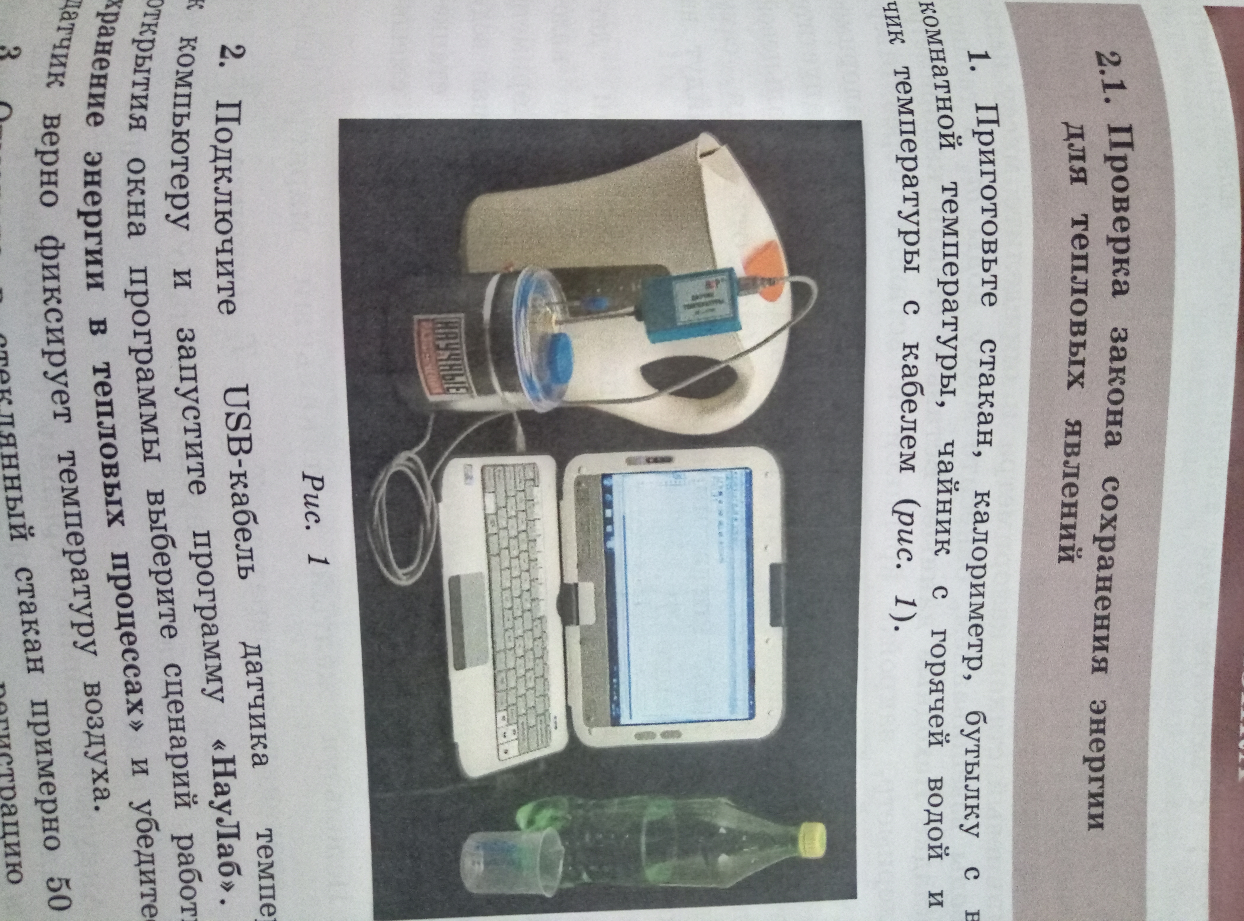

Slide 9
